Slide 1
网站变更监控自动报告
新华网-首页
2026-04-20 19:13:51

Slide 2
分析结论
1. **近期活跃度较低**：过去7天仅有一次数据更新（4月20日），整体内容变动频率偏低，系统或用户活跃度有待提升。
2. **热点内容集中**：近30天最受关注的记录为“习近平同沙特王储兼首相穆罕默德通电话”，但互动量仅1次，可能反映内容传播范围有限或用户参与度不足。
3. **整体数据规模较小**：总变更次数为1，表明当前数据积累较少，可能处于初期阶段或需进一步推动内容更新与用户互动。

Slide 3

source_33_20260420_191351_trend.png

Slide 4

source_33_20260420_191351_cumulative.png

Slide 5
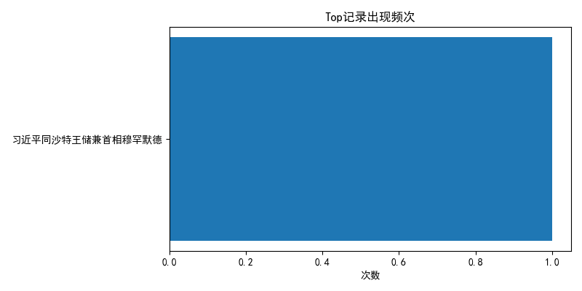
source_33_20260420_191351_top.png

